Slide 1
Les Bases de la négociation commerciale

Slide 2
PLAN
Définitions
Les bases de la négociation
La coopération et le pouvoir
Les étapes de la négociation
Techniques de négociations
L’Entretien Vente
Les questions ouvertes
Les objections
L’écoute active
SONCAS
CAPB

Slide 3
La négociation fait partie du quotidien. Elle est présente partout, dans la vie de famille comme dans la vie professionnelle. Elle est aussi un pivot de la sphère politique et diplomatique à l’échelle nationale et internationale. Le Petit Robert (1991) la définit comme une « Série de démarches qu’on entreprend pour parvenir à un accord, pour conclure une affaire ».
Rechercher un accord requiert alors un jeu de concessions mutuelles pour dépasser les divergences initiales.
Néanmoins, il est contestable d’employer le terme de négociation pour désigner une délibération avec soi-même, un ajustement immédiat de son comportement (laisser passer autrui devant soi lors du franchissement d’une porte étroite) ou un accord tacite (trouver un consensus avant même d'avoir échangé les points de vue).

Slide 4
La négociation peut aboutir à un échec ou à un accord. Dans ce dernier cas, une négociation qui se déroule en mode coopératif conduit généralement à un accord dans lequel les deux parties s'estiment gagnantes (gagnant-gagnant). En revanche, si la négociation se déroule en mode compétitif ou distributif, l'accord risque d'être gagnant-perdant et instable, voire perdant-perdant.
Autrement dit, la qualité d'un accord dépend autant, voire plus, de ses conséquences à terme sur les relations des protagonistes que des gains obtenus.
Exemples de causes d'échec d'une négociation :
positions des interlocuteurs inconciliables (l'un d'eux a atteint son point de rupture, c'est-à-dire un niveau de concessions tel qu'il ne peut concéder plus) ;
manque de temps.

Slide 5
La manière dont les parties conçoivent la négociation a une influence déterminante sur son résultat. Le fait d’envisager la négociation comme un duel conduit ainsi généralement chaque protagoniste à adopter des postures plus combatives que d’ordinaire. Les méthodes, stratégies et tactiques de négociations utilisées reposent ainsi souvent sur la façon de percevoir l’issue des discussions et les relations avec les autres. La majorité des auteurs, à la suite des travaux de Walton et Mc Kersie (1965)

Slide 6
Termes a distinguer
Palabre : mode de discussion pour trouver un accord collectif ou entre deux parties, avec un sage pour conduire les débats
Marchandage : discussions pour obtenir ou vendre quelque chose au meilleur prix. En fait c'est une négociation comportant un seul point (de négociation), le prix. Discussion qui n'intègre en général qu'une seule variable (le prix ou le délai). Dans le marchandage, il y a en général deux perdants puisque les parties vont devoir faire des concessions sur la seule et unique variable de discussion sans se laisser l'opportunité d'échanger en faisant entrer d'autres variables dans la discussion. La différence fondamentale entre marchander et négocier est qu'en négociation on s'oblige à faire entrer de suite plusieurs variables dans la discussion.
Pourparlers : conversation, conférence entre deux ou plusieurs personnes, pour s'accommoder, pour traiter d'affaires. Les pourparlers peuvent être un préalable à des négociations.

Slide 7
Tractation : ensemble de démarches, de pourparlers à caractère officieux ou occulte, dans lesquels interviennent des manœuvres et des marchandages.
Vente : terme souvent utilisé par erreur comme synonyme de négociation. On vend avant de négocier. Il faut néanmoins faire remarquer que la négociation se différencie de la vente par son objet (pas uniquement commercial), par la plus grande latitude généralement laissée aux acteurs et par les enjeux considérés comme très importants (on vend une automobile et on négocie un contrat d'armes).
Médiation : implique la présence d'un tiers neutre, impartial, indépendant, garantissant des règles de fonctionnement et de communication, notamment de confidentialité, convenues avec les parties. Toutefois, en médiation, la négociation qui en découle est de nature contributive, c'est-à-dire que les parties vont passer un accord avec une préoccupation de durabilité, retenant l'hypothèse d'un retour devant le médiateur en cas de difficulté.
Concession : fait de concéder quelque chose ou d'accorder un avantage à quelqu'un.
Contrepartie : ce que l'on fournit en échange de quelque chose.

Slide 8
Les bases de la négociation commerciale
Définition de la négociation commerciale
Traduction de la définition américaine de la négociation commerciale : Processus au cours duquel deux ou plusieurs parties, ayant des intérêts à la fois communs et discordants, engagent des pourparlers en vue de parvenir à un accord.
Ici, l’accord est la conséquence d’un compromis qui satisfait les deux parties.modes de négociation
Il existe trois principaux modes de négociation commerciale :

Slide 9
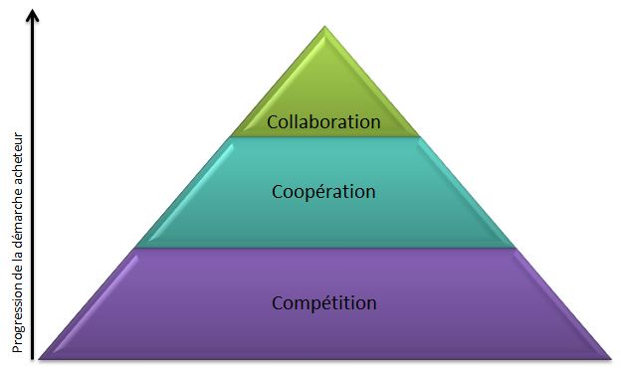

Slide 10
Le mode compétition
L’objectif de chacune des parties, à l’issue de la négociation, est d’emporter toute la mise.
Il peut alors y avoir :
1 gagnant et 1 perdant
2 perdants
Ce mode intervient dans un exercice exacerbé des sources de pouvoir (rapport de force en sa faveur). Donc toute la négociation est basée sur le stratagème.
Il y a neutralisation du rapport de force.

Slide 11
Le mode coopération
Les deux parties doivent tirer un bénéfice qui n’est obtenu qu’à partir du moment où la négociation est basée sur des compromis : concessions en échange de contreparties.
Il s’agit d’un mode gagnant / gagnant mais il peut y avoir une partie qui gagne plus que l’autre.
Il y a un équilibre au niveau des sources de pouvoir.
Le mode collaboration
Il s’agit d’un mode de négociation étalé dans le temps : création d’un partenariat avec un relationnel à long terme.

Slide 12
Les sources de pouvoir
Dans la négociation commerciale, les sources de pouvoir peuvent être de trois origines :
Liées à l’institution que je représente : notoriété/image de marque, le poids de mes achats, l’expérience et l’expertise, la position sur le marché (leadership)
Liées aux circonstances de la négociation : besoin/solution, pouvoir du choix, pouvoir du temps, pouvoir de l’argent, pouvoir des gens
Liées à la personne : l’habileté, la préparation/planification, capacité à développer un relationnel, capacité à s’informer

Slide 13
Les principaux stratagèmes des acheteurs professionnels
Les acheteurs professionnels utilisent couramment différents stratagèmes pour faire pression et réduire les prétentions du vendeur :
La carotte et le bâton : demander une concession et, à défaut de l’obtenir, faire une menace
Le bon et le méchant : lorsque 2 acheteurs négocient avec 1 vendeur
Le faux sous-fifre : l’acheteur fait croire qu’il n’a pas le pouvoir de décision
Dans tous les cas, le vendeur doit rester serein et remettre en avant son offre.

Slide 14
Les 5 règles d’or du bon négociateur
Savoir se fixer un Niveau d’Exigence Initial (NEI) élevé :
  calculer sa marge de manœuvre jusqu’au seuil de rupture
  positionner son offre dans les prix du marché
A une demande de concession, répondre par un avantage
Si je dois faire une concession, je me bats pied à pied : céder par petites étapes pour céder le moins possible et éviter le plus la remise
Pour toute concession effectuée, demander une contrepartie
C’est au vendeur d’amener son client vers la conclusion

Slide 15
La préparation de la négociation
Identifier ses sources de pouvoir
Calculer ses marges de manœuvre

Slide 16
Les étapes de la négociation commerciale
Pour entamer la négociation, le vendeur doit avoir identifié au préalable les niveaux d’aspiration de l’acheteur (ses attentes) et les fourchettes d’accords acceptables (jusqu’où il peut descendre); ce qui implique de déterminer :
Le but de la négociation, ce que l’on veut obtenir
Le niveau d’exigence initial
Le seuil de rupture
Le niveau d’aspiration
Le % du marché du client
Le % du CA maxi et mini
Le processus de planification
Il s’agit donc de déterminer l’offre initiale.

Slide 17
La position d’ouverture
Première étape de la négociation, la position d’ouverture consiste à :
Créer une ambiance positive
Annoncer l’offre initiale avec les points importants du contrat
Être précis et s’adresser à l’acheteur sur un ton confiant
Les monnaies d’échange et concessions
Il s’agit d’une phase importante de la négociation dont le but est de parvenir à un accord, même sur des désaccords, en :
reformulant les écarts
traitant et creusant chaque point de désaccord

Slide 18
Le pouvoir
Connaître son pouvoir est indispensable pour adopter la bonne attitude, choisir ses arguments et mettre le rapport de force à son avantage lors de la négociation.
Selon le contexte, le vendeur pourra par exemple s’appuyer sur :
la réputation, la qualité de service de son entreprise
la ligne de produit complète / l’offre complète
la pénurie du marché
…

Slide 19
Pour argumenter le pouvoir, il est nécessaire de :
trouver les origines des désaccords
savoir comment contrer l’image des concurrents chez l’acheteur
Le pouvoir de perception est la capacité à évaluer sa position de force par rapport aux concurrents.

Slide 20
Faire pression
Pour obtenir l’accord, le vendeur peut être amené à faire pression :
de manière physique (dans l’attitude) ou psychologique (par rapport aux motivations de l’acheteur)
pour réduire une demande ou obtenir une concession
pour contrer, en apportant la preuve contraire
Dans la négociation, la meilleure défense est de reconnaître les tactiques de l’acheteur afin de les contourner.

Slide 21
Conclure
Dernière étape de la négociation, la conclusion est essentielle pour l’obtention de l’accord final. Il faut donc :
Récapituler tous les points pour éviter le « grignoteur » (négociation a posteriori des clauses non évoquées)
Préciser toutes les étapes à venir
La négociation est une étape de l’entretien de vente

Slide 23
L’entretien-vente

Slide 24
L’entretien de vente : de la prise de contact à la conclusion
Déroulement d’un entretien de vente :
- préparation
1- prise de contact
2- découverte (reformulation)
3- argumentation
4- négociation (traitement des objections)
5- conclusion
La prise de contact

Slide 25
Les règles essentielles
Ponctualité : une marque de respect pour votre client
Présentation : Une tenue soignée de la racine des cheveux jusqu’au bout des lacets et adaptée au contexte. Valorise l’interlocuteur par effet miroir.
Le ton : Chaleur, Aisance, Confiance. Etre soi-même : rien de pire qu’une fausse valorisation qui sonne creux.
Les gestes : gestes sobres, sourire, poignée de main, regarder le client
Ce qu’il faut faire et ne pas faire
A faire :
positionner son entreprise
valider l’interlocuteur : nom et fonction
préciser l’objet du RDV et ajouter un ordre du jour à valider
échanger les cartes de visite. Attention à ne pas dire « je vous laisse ma carte … » mais « je vous donne ma carte … ».

Slide 26
A ne pas faire :
Dérouler un entretien entre deux portes => reprendre RDV immédiatement et non par téléphone.
Les outils
carte de visite
bloc notes + stylo => ne pas utiliser son ordinateur pour la prise de notes car l’écran crée une barrière entre le commercial et le client.
agenda => papier, ordianteur ou smartphone
plaquette commerciale / documentation ou présentation type powerpoint
échantillon ou démonstration
calculette

Slide 27
Les 4 « 20 »
La première impression que se fait le client, lors de la prise de contact, repose sur ces 4 « 20 » :
Les 20 premiers mots : permettent d’obtenir l’accord. Ils doivent donner l’envie au client d’entendre la suite
Les 20 premiers gestes : la démarche et la poignée de main doivent inspirer confiance
Les 20 premières secondes : c’est le moment où la tension interpersonnelle est la plus élevée. Pour le vendeur il s’agit de tout mettre en oeuvre pour réduire la tension
Les 20 cm du visage : ils reflètent la tenue vestimentaire et votre personne toute entière.
« On a rarement la chance de faire deux fois une bonne 1ère impression » Pierre Dac
« Méfiez-vous de votre première impression … c’est souvent la bonne ! » Talleyrand

Slide 28
La présentation personnelle et de l’entreprise
Cette étape est déterminante dans l’entretien de vente car elle doit donner confiance au client afin qu’il soit ouvert à la phase de découverte.
Cette présentation doit être synthétique et répondre en quelques minutes aux interrogations du client.

Slide 29
Ce que le client juge de l’entreprise
cette entreprise a-t-elle les savoir-faire ?
cette entreprise est-elle compétitive ?
qu’offre-t-elle de plus que les autres ?
quelles sont ses références ?
en quoi va-t-elle répondre à mon besoin ?
quel est son positionnement sur le marché ?
quelle est sa démarche qualité ?
quel est le processus de vie d’un client ?

Slide 30
Ce que le client juge du vendeur
quelle est sa fonction / son ancienneté ?
quelle est sa crédibilité (références personnelles) ?
quel est son but ? est-il dans une démarche de partenariat ?
quelle est sa capacité, en interne, à faire bouger les choses ?
pourquoi devrai-je lui faire confiance ?

Slide 31
La découverte
Les différents types de questions
Lors de l’entretien de vente, le vendeur sera amené à utiliser différents types de question selon les informations qu’il souhaite obtenir. Il est important d’être à l’aise avec l’emploi de ces différents types de question afin d’être à l’aise et naturel face au client.

Slide 32
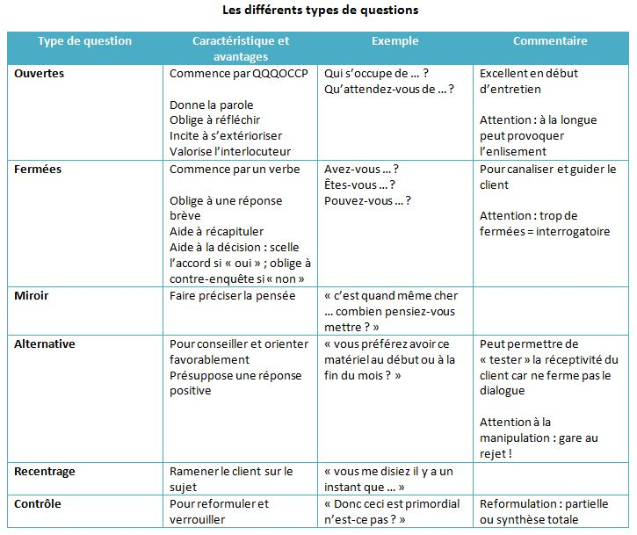

Slide 33
Les axes de découverte
Chacun des axes de découverte dépend à la fois de la fonction de l’interlocuteur et du type de produit ou service que le commercial doit vendre.
L’objectif est de collecter les informations qui décrivent le besoin et qui serviront à appuyer ensuite l’argumentation.
Il est donc nécessaire de préparer un plan de découverte sur les thèmes suivants :
L’interlocuteur : rôle, responsabilités, pouvoir de décision, habitudes, attentes, motivations, …
L’entreprise : organisation / structure, activité, nombre de salariés, chiffre d’affaires, politique / stratégie d’entreprise ….
La situation actuelle au regard du produit ou service : qui l’a mise en place, qui la gère, état des lieux, points de satisfaction, points d’amélioration, coût, …
Les enjeux du projet : qui est à l’origine du projet, concurrents, délais, impact sur l’organisation, budget, quel déclencheur pour l’achat…
La solution attendue : qui décide, quel est le processus de décision, attentes, besoins, souhaits, contraintes, retour sur investissement attendu, bénéfices attendus…

Slide 34
L’écoute active
Les définitions et techniques d’écoute active sont très nombreuses.
Dans la démarche de vente, l’objectif est de faire s’exprimer le client pour que le vendeur puisse cerner le mieux possible ses besoins.
Le vendeur retiendra donc 5 moyens de base :
prise de note : marque d’intérêt
silence : inciter le client à reprendre la parole pour compléter / développer ce qu’il a dit précédemment
acquiescement non verbal : tête, regard, corps ouverts : montre que vous avez compris ce que le client vient de dire
ne pas interrompre : marque de politesse qui incite le client à développer
ne pas finir les phrases : ni verbalement ni même en pensée : ne pas être tenté d’interpréter les dires du client.

Slide 35
La reformulation – synthèse
La phase de découverte se termine impérativement par une reformulation générale des informations récupérées.
Cela prouve la compréhension de la problématique du client car il ne suffit pas d’affirmer que vous avez compris, il faut le montrer.
Il existe plusieurs sortes de reformulation :
Reformulation déduction : « j’ai retenu tel et tel éléement, j’en déduis donc que ce que vous souhaitez … »
Reformulation interprétative : « en fait ce que vous souhaitez … »
Reformulation résumé : « nous avons évoqué les points X, Y Z … et vos attentes sont d’avoir des services qui font A, B, C »
Important : toujours finr la reformulation par la question de verrouillage : « c’est bien cela ? » ou « nous sommes bien d’accord ? »

Slide 36
SONCAS
Les motivations – SONCAS
Nos besoins sont souvent communs à d’autres personnes. En revanche la manière de les satisfaire obéira selon les individus à des motivations différentes.
Le vendeur devra donc identifier :
pourquoi le client achète ?
quel est le besoin à satisfaire ?
SONCAS est un moyen mnémotechnique pour retenir les 6 motivations d’achat :
Sécurité
Orgueil
Nouveauté
Confort
Argent
Sympathie

Slide 37
Toutefois, ces motivations varient :
pour une même personne selon sa perception des produits / services
pour un même produit pour lequel les motivations peuvent évoluer avec le temps
Par rapport au besoin, une voire deux motivations vont prédominer. L’intérêt est de les détecter pendant la découverte afin de proposer une offre adaptée.
Le vendeur devra donc adapter ses arguments aux motivations du client.

Slide 38
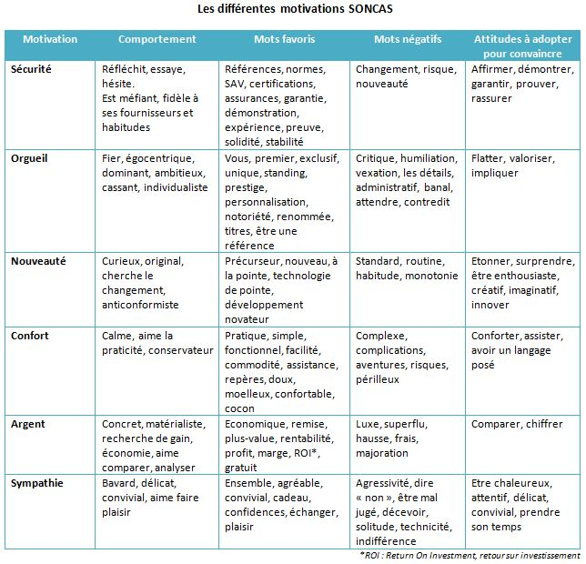

Slide 39
Identifier le besoin
Distinction besoin caché / besoin exprimé
Besoin exprimé : problème clairement identifié + désir de solution => CLAIR
Besoin caché : situation imparfaite + sentiment d’insatisfaction => VAGUE
La vente ne se fait que sur des besoins exprimés.
Le client a naturellement tendance à ne pas exprimer explicitement ses besoins.
Le rôle du vendeur est donc de transformer le besoin caché en besoin exprimé : aider le client à franchir l’obstacle du « pas de besoin ».

Slide 40
Distinction entre besoin non satisfait et insatisfaction
Le besoin non satisfait est un manque à combler. Si le bon produit est proposé, la vente est conclue.
On parle d’approche directe.
En cas d’insatisfaction, le besoin est partiellement / mal comblé. Il faut alors suggérer des améliorations ou le remplacement.
On parle d’approche indirecte.

Slide 41
Enchaînement des questions pour mettre au jour les besoins
Les questions d’information => repérer les besoins cachés : les questions sont ouvertes, les informations récoltées sont factuelles
Les questions de conséquences => augmenter la prise de conscience : les questions sont plus ciblées, les réponses sont plus subjectives. C’est la phase de récolte des impressions du client
Les questions de reformulation (ou contrôle ou accord ou approbation) => obtenir l’accord du client : il s’agit de valider que ce besoin est maintenant reconnu et admis par le client et qu’il est ouvert pour étudier une solution éventuelle.

Slide 42
L’argumentation
A ne pas faire
parler argent en premier
critiquer la concurrence
parler trop technique
argumenter sans prouver
utiliser des mots négatifs
utiliser des expressions floues ou creuses (« on verra », « il semble que », « vous pouvez me croire »)
développer des arguments inadaptés ou des faux arguments
ne pas être à l’écoute
développer son argumentaire sans valider l’impact
bombarder d’arguments

Slide 43
Ce qu’il faut faire
ne pas parler de la concurrence
choisir des arguments adaptés
valider l’impact de chaque argument, obtenir l’adhésion du client (« qu’en pensez-vous ? », « quelle est votre opinion ? »)
prouver les arguments : caractéristiques, bénéfices
faire le parallèle bénéfices/avantages
utiliser des mots positifs

Slide 44
Les qualités d’un argument
Le but d’un argument est de persuader, donc idéalement, un argument efficace est :
pertinent : répond à un besoin exprimé, d’où la nécessité de reformuler et valider le besoin exprimé
fort / plein de valeur : apporte un bénéfice facilement identifiable, d’où la nécessité d’exprimer les « plus » apportés par la solution
crédible : soutenu par des preuves, d’où la nécessité de préparer les faits appuyant les dires
adapté : personnalisé dans sa formulation, d’où la nécessité d’identifier les motivations du client (SONCAS)
écouté / reçu : bien compris par le client, d’où la nécessité de contrôler l’impact

Slide 45
La construction d’un argument
Construction « RAPIDé »
Reformulation : d’un besoin clé identifié & vérification de la reformulation
Avantage : Transformer une caractéristique en avantage, la caractéristique se rapportant au produit et l’avantage concernant l’utilisateur
Preuve : démonstration et/ou essai qui rendent le produit vivant ou références et témoignages
Intérêt (ou Bénéfice) : transformer l’avantage en bénéfice, un avantage concernant tous les clients et un bénéfice étant destiné à CE client.
Démarcation (ou Différenciation) : cela consiste à montrer un écart favorable par rapport à la concurrence
évaluation : contrôle de la portée de l’argument permettant d’évaluer la maturité du client. Il est très important ici de prendre son temps. Le vendeur vient de « brûler une munition ». Il faut donc laisser agir l’effet, ce qui implique silence et écoute.
Il ne faut surtout pas enchaîner avec l’argument suivant car le « qu’en pensez-vous ? » serait alors perçu comme une pure question de convenance et l’effet sur le client serait alors désastreux.

Slide 46
Le CAPB
C’est la phase qui permet de construire la structure de chaque argument :
Caractéristique : élément factuel indiscutable propre au produit
Avantage : conséquence positive de la caractéristique
Bénéfice : intérêt immédiat retiré du produit par le client. Le bénéfice est adaptable et personnalisable
Preuve : élément factuel indiscutable relatif à l’avantage qu’il soutient. S’il n’y a pas de lien entre preuve et avantage, ce n’est pas une preuve !
Remarque : le cœur d’un argument structuré est le CAPB, la mise en musique étant le RAPIDé
Le CAPB peut être préparé à l’avance. Il est donc impératif de préparer et de connaître par cœur cette structure pour son/ses produits.

Slide 47
A propos des démonstrations
Le but d’une démonstration est de donner le premier rôle au client et donc si possible de le mettre en situation d’utilisateur.
Il est indispensable de répéter avant chaque démonstration. En effet, une démonstration est une opportunité formidable mais aussi un risque si elle ne se déroule pas correctement. Il faut donc bien tout vérifier au préalable, y compris le matériel !
Travailler la mise en scène permet d’avoir un meilleur impact (cf vendeurs sur les marchés).

Slide 48
La conduite de l’argumentation
La personnalisation de l’argumentation
Elle est possible grâce au SONCAS.
Méthode :
pour chaque caractéristique, imaginer les différents bénéfices possibles (selon SONCAS)
reclasser ensuite selon le point le plus important : la motivation du client !

Slide 49
L’argumentation sélective
Un seul argument à la fois
Prendre son temps. Le vendeur vient de « brûler une munition ». Il faut donc laisser agir l’effet, ce qui implique silence et écoute.
Utiliser tout le potentiel de l’argument jusqu’au bout. Le défendre même si objections auxquelles il faut répondre.
Parler lentement : débit confortable, laisser le temps de comprendre

Slide 50
Appuyer avec le non-verbal (80% du message) : se décontracter, regarder le client dans les yeux, sourire !
KISS (Keep It Short Simple) : jouer au plus avec 2 arguments forts, quitte à les répéter.
« La puissance ne consiste pas à frapper fort ou souvent, mais à frapper juste ». Balzac
Les objections et leur traitement
Les différents types d’objections
Les objections sincères / non-sincères, fondées / non fondées.

Slide 51
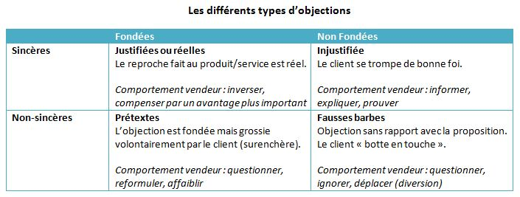

Slide 52
Les tactiques de réfutation
Les objections réelles (justifiées) :
  compenser = rassurer
  inverser = transformer l’objection en argument, si et seulement si c’est un vrai argument.
Les objections injustifiées :
Le client se trompe de bonne foi => le questionner pour vérifier la bonne foi / le malentendu puis reformuler, informer, prouver et rassurer.
Il s’agit ici de redire les arguments précédemment énoncés ou bien d’en formuler de nouveaux.
  impliquer = amener le client à formuler lui-même les arguments
  prouver = apporter une preuve, un témoignage

Slide 53
Les objections prétextes ou tactiques (surenchères)
  questionner = « dégonfler » une objection grossie par le client
  affaiblir = réduire l’importance de l’objection
les fausses barbes
Il s’agit d’une objection sans rapport avec la proposition. Le client « botte en touche », a sa réponse toute faite pour se « débarrasser » du vendeur.
  vendre l’envie au client d’écouter
  exemples : « j’ai déjà un fournisseur », « je n’ai pas le temps », « je n’ai besoin de rien », « j’ai déjà tout ce qu’il faut », « ça ne m’intéresse pas », « on n’investit plus en ce moment », …

Slide 54
Processus de traitement des objections
Démarche en 7 étapes :
Repérer : comportement = écoute active
Admettre : « je comprends que vous ayez cette impression »
Approfondir : « je voudrais savoir plus particulièrement… »
Reformuler : « vous pensez donc ceci …. ce qui vous freine c’est donc cela … »
Isoler : « en dehors de ce point particulier, avez-vous d’autres questions ? »
Traiter : compenser, informer, minimiser, …
Valider : « ai-je bien répondu à votre question ? »

Slide 55
Attention à ne pas anticiper/ venir au devant des objections du client. Il est inutile de formuler des objections auxquelles le client n’aurait même pas pensé.
Relancer l’intérêt en ré-appuyant sur une motivation SONCAS du client.

